Slide 1
ТЕМА «Предлоги и приставки»
Русский язык 2 класс
Ситема Занкова
Учитель Лаппо Е.С.

Slide 2
Прозвенел и смолк звонок,
Начинаем мы урок.
Улыбнулись, подтянулись,
Друг на друга посмотрели…
И спокойно, тихо сели.

Slide 3
Словарные слова +ЧИСТОПИСАНИЕ

Slide 4
ВОРОБЕЙ


Notes:
Дети пишут слово до конца строки. Должно получиться 3-4 раза.

Slide 5
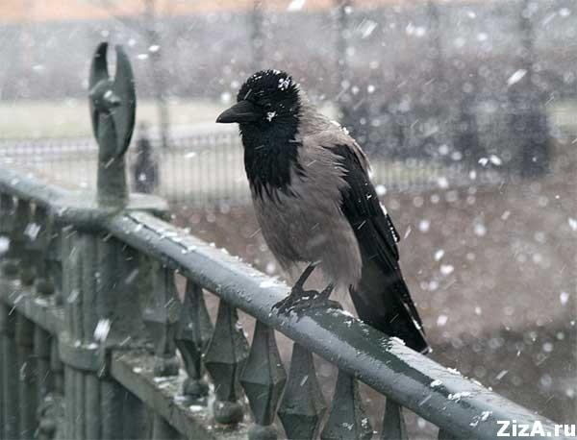
ворона


Slide 6
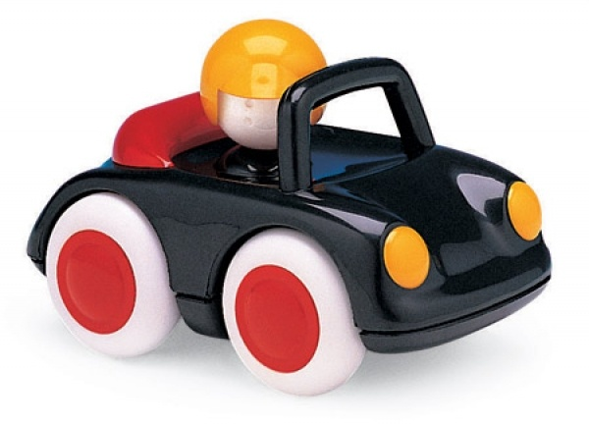
автомобиль


Slide 7
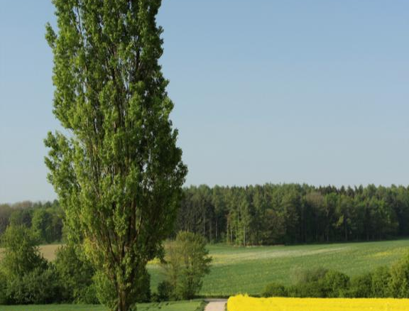
Шагаешь – впереди лежит Оглянешься – домой бежит
Notes:
Загадка. Новое словарное слово.

Slide 8
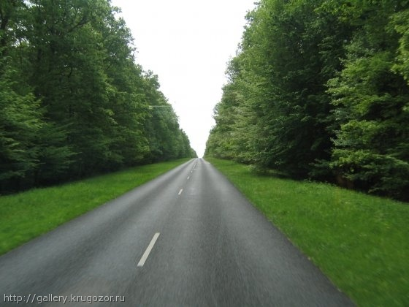
дорога


Slide 9
ТОЛКОВЫЙ СЛОВАРЬ
ДОРОГА – узкая полоска земли, по которой движутся машины, идут люди.
к истокам этого слова
Чтобы проложить дорогу, нужно расчистить полоску земли от деревьев, кустарников, дерна. Поэтому слово ДОРОГА образовалось от ДОРГ, ДЁРГАТЬ - «Продранное в лесу пространство, полоска земли, с которой выкорчеван лес»

Slide 11
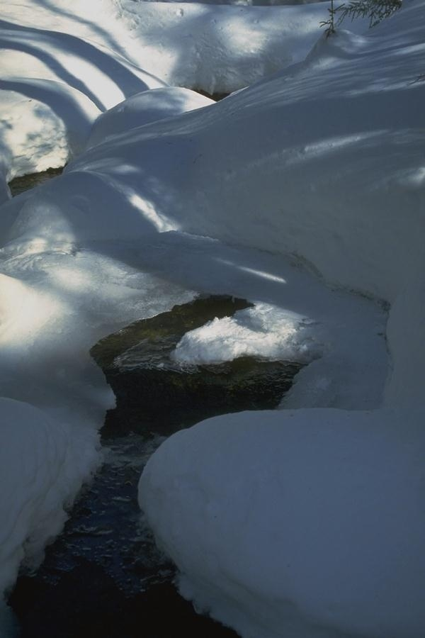
Рыхлый снег темнеет марте
Тают льдинки окне.
Зайчик бегает парте
И карте стене.
в
на
по
по
на

Slide 12
1.Предлог – служебная часть речи. Предлоги не изменяются, к ним нельзя задать вопрос.

Slide 13
1. Предлог – служебная часть речи. Предлоги не изменяются, к ним нельзя задать вопрос. 2. Предлоги служат для связи слов в предложении.

Slide 14
1. Предлог – служебная часть речи. Предлоги не изменяются, к ним нельзя задать вопрос. 2. Предлоги служат для связи слов в предложении. 3. Перед глаголами предлоги не употребляются.

Slide 15
1.Предлог – служебная часть речи. Предлоги не изменяются, к ним нельзя задать вопрос. 2. Предлоги служат для связи слов в предложении. 3. Перед глаголами предлоги не употребляются. 4. Предлоги пишутся раздельно с другими частями речи.

Slide 16
ПРЕДЛОГИ
В между из
на возле
у под около по перед за

Slide 17
собака
будка
пр
собака около будки

Slide 18
девочка
заяц
пр
у девочки
заяц

Slide 19
забор
кот
пр
кот на заборе

Slide 20
цветы
ваза
пр
в вазе цветы

Slide 21
До бежать до аптеки
За бежать за лекарством
На рисовать на бумаге

Slide 22
З А П О М Н И !
Приставка – часть слова. Приставки пишем СЛИТНО.
Предлог- часть речи. Предлоги со словами пишутся РАЗДЕЛЬНО.

Slide 23
лучшим
своим
Коля зашёл за товарищем.

Slide 24
КАК НАПИСАТЬ ?
!
До
Добежать
бежать
до аптеки
!
За
Забежать
бежать
за лекарством
!
На
Нарисовать
рисовать
на бумаге

Slide 25
МЫ УЗНАЛИ :
Что такое предлог
Для чего нужны предлоги
Как предлоги пишутся со словами
Как предлог отличить от приставки

Slide 26
Домашнее задание
Словарные слова от Д до З
упражнение 296 или 298
(по выбору)

Slide 27
Молодцы!

